Slide 1

BEZOBRATLÍ V CHŘIBECH
Registrační číslo projektu: CZ.1.07/1.1.38/02.0025
Název projektu: Modernizace výuky na ZŠ Slušovice, Fryšták, Kašava a Velehrad
Tento projekt je spolufinancován z Evropského sociálního fondu a státního rozpočtu České republiky.
Pří_273_Živá příroda_Bezobratlí v Chřibech
Autor: Mgr. Marie Pížová
Škola: Základní škola Velehrad, okres Uherské Hradiště, příspěvková organizace
Základní škola Velehrad, Salašská 300, 687 06 Velehrad

Slide 2
ANOTACE
Digitální učební materiál je určen pro upevňování, rozšiřování znalostí ze života hmyzu
Materiál doplňuje získané vědomosti řadou zajímavostí hmyzích společenstvech v Chřibech
Je určen pro předmět přírodověda 4. ročník .
DUM je určen pro práci s počítačem a interaktivní tabulí.
Tento materiál vznikl jako doplňující materiál k učebnici: ŠTIKOVÁ, Věra. Člověk a jeho svět: přírodověda pro 4. ročník. Ilustrace Hana Berková, Alena Baisová. Brno: Nová škola, c2010, 2 sv. Duhová řada. ISBN 978-80-7289-212-9.

Slide 3

Bezobratlí v Chřibech
Nejčastější zástupci z říše hmyzu v přírodních parcích a přírodních rezervacích Chřibů

Slide 4
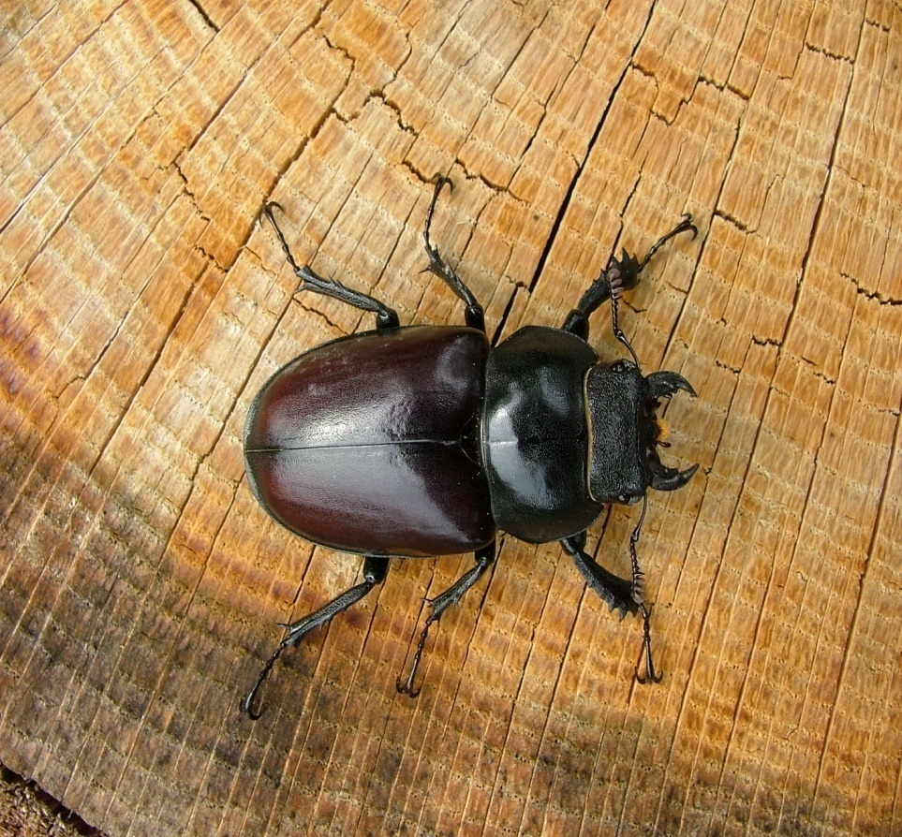
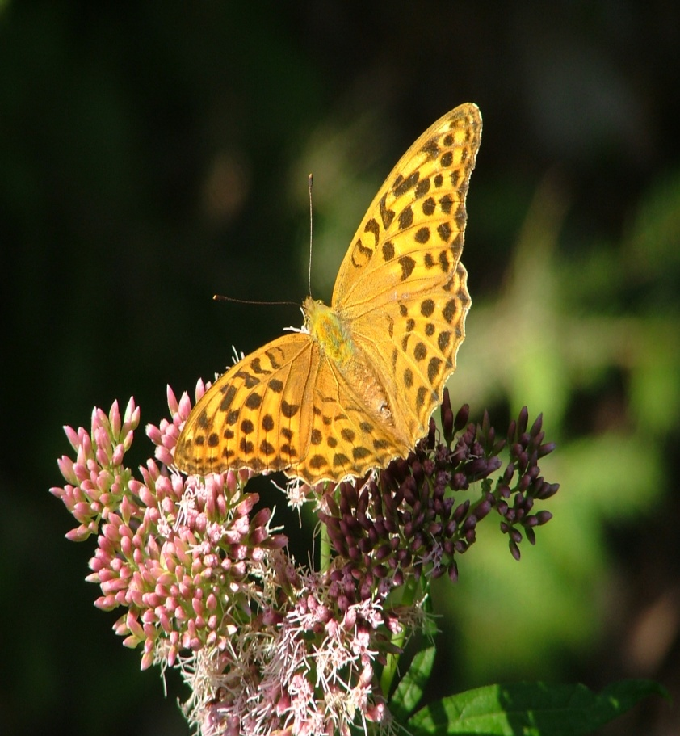
Některé druhy hmyzu
Chroust
Perleťovec

Slide 5
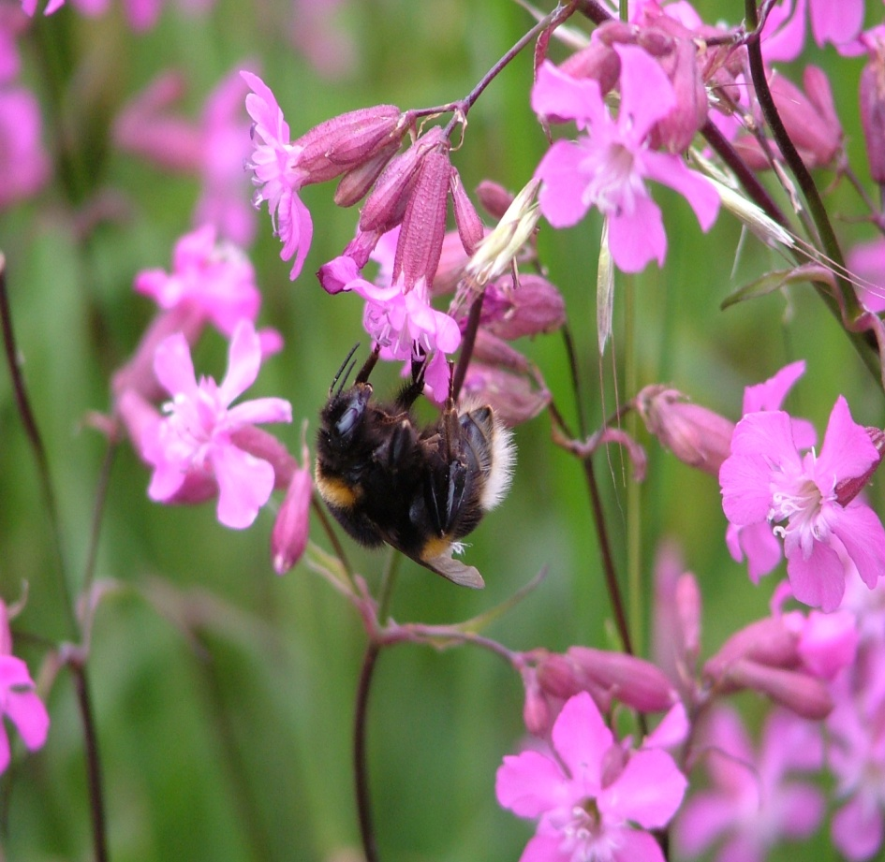
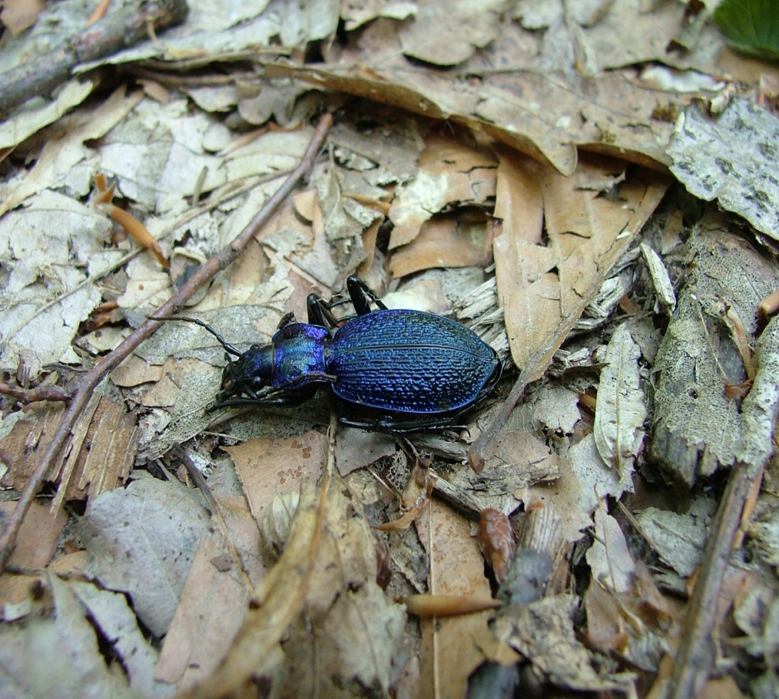
Čmelák Střevlík
Některé druhy hmyzu

Slide 6
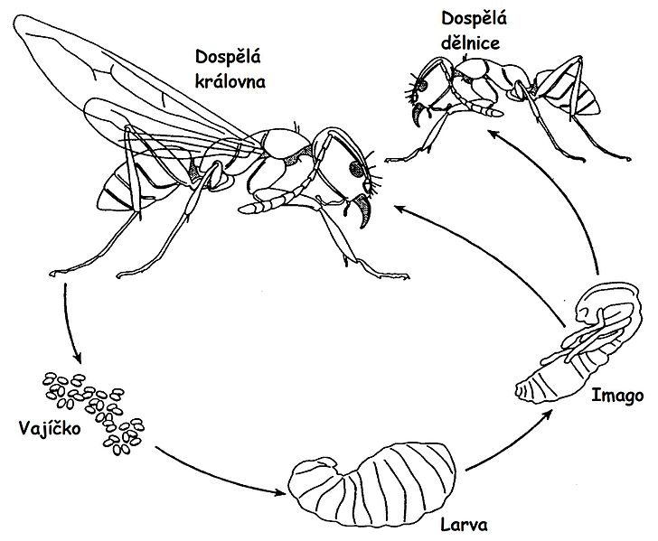
Hmyzí společenstva rozdělujeme do tří skupin
Blanokřídlí
Blanitá křídla, přední křídla delší než zadní
Hlava s velkýma očima, 1 pár tykadel, 2 složené oči, 3 páry končetin
Ústní ústrojí je kousací, sací nebo lízací
Proměna dokonalá /vajíčko, larva, kukla, dospělý jedinec/
Nejznámější zástupci – čmelák, včela, mravenec, sršeň, vosa

Slide 7
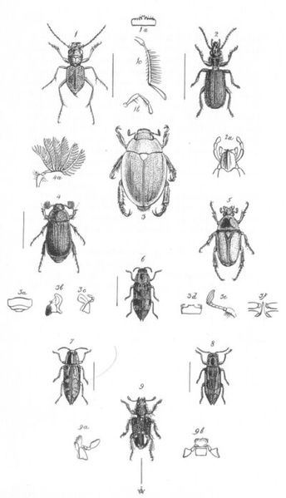
Brouci
Hlava, hruď, zadeček
Článkovaná tykadla, 2 složené oči, 3 páry nohou
Jeden pár křídel přeměněný v krovky, které chrání blanitá křídla a zadeček
Proměna dokonalá

Slide 8
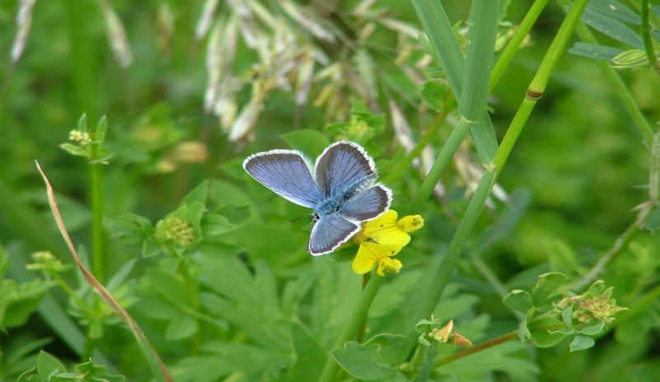

Motýli
Tělo je členěno na hlavu, hruď a zadeček
1 pár tykadel, složené oči
Nohy dlouhé a štíhlé, na chodidlech chuťové buňky
2 páry šupinatých křídel /barva je dána strukturou šupinek a pigmentovými barvivy/
Zbarvení – pestré, ochranné nebo nenápadné
Proměna dokonalá
Modrásek obecný
Perleťovec kopřivový

Slide 9
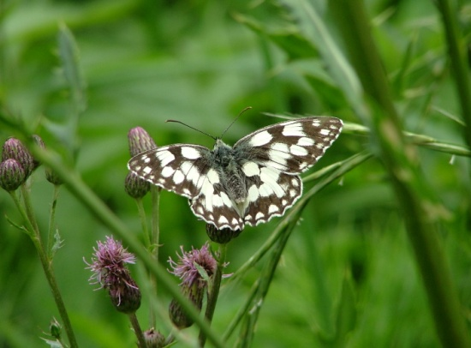
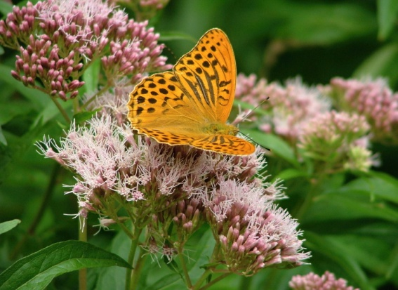
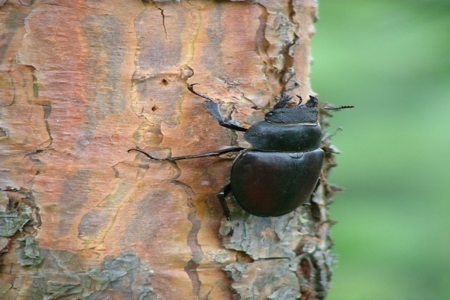
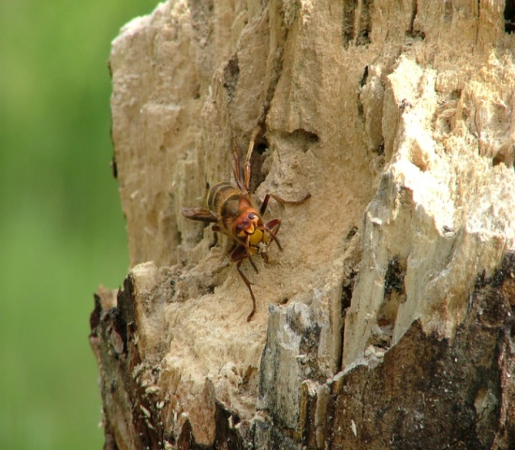

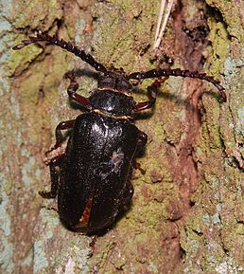
Hmyz v lesích Chřibů
Okáč bojínkový
Perleťovec stříbropásek
Roháč obecný
Sršeň obecná
Střevlík vrásčitý
Tesařík piluna

Slide 10
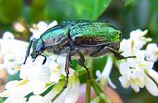
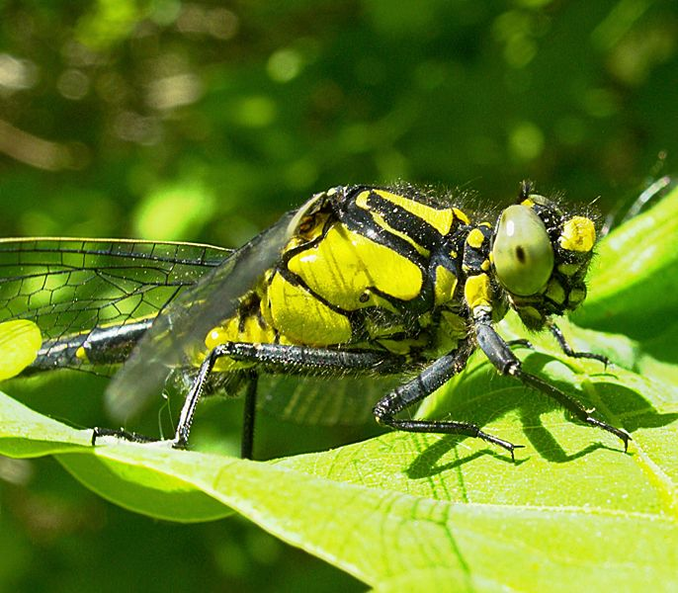
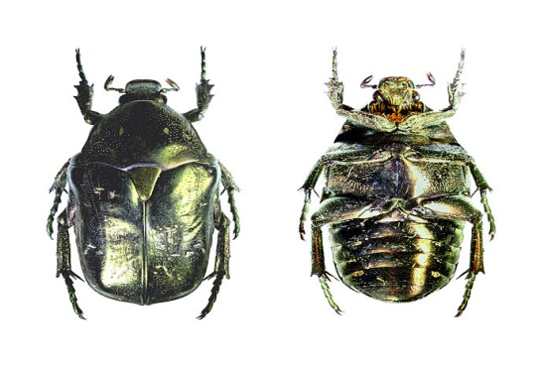
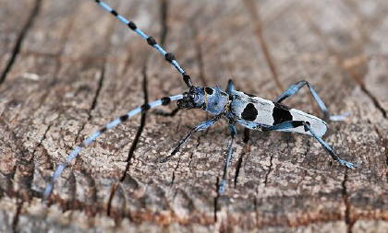
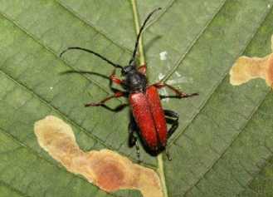
Hmyz v lesích Chřibů
Zlatohlávek skvostný
Klínatka obecná - vážka
Zdobenec zelený
Tesařík alpský
Leptura

Slide 11
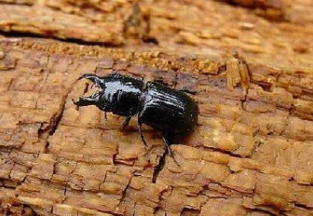
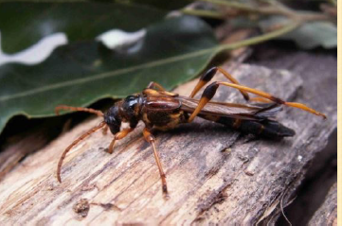
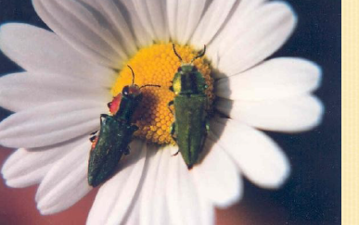
Nejvzácnější brouci Chřibů
Tesařík
Roháček jedlový
Krasec uherský
Tesařík

Slide 12
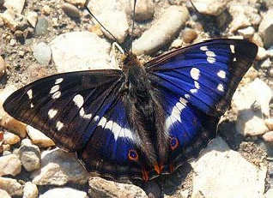
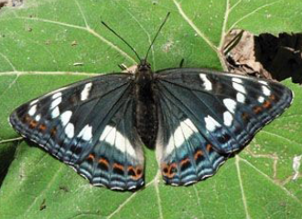
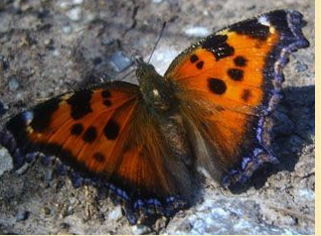
Motýli v Chřibech
Batolec duhový
Bělopásek topolový
Babočka vrbová

Slide 13
Zdroje
Roháč obecný. In: Wikipedia: the free encyclopedia [online]. San Francisco (CA): Wikimedia Foundation, 2001- [cit. 2013-04-29]. Dostupné z: http://commons.wikimedia.org/wiki/File:Stag_beetle_%28Lucanus_servus%29_-_geograph.org.uk_-_1340474.jpg
Chroust. In: Wikipedia: the free encyclopedia [online]. San Francisco (CA): Wikimedia Foundation, 2001- [cit. 2013-04-29]. Dostupné z: http://commons.wikimedia.org/wiki/File:Melolontha_pectoralis_up.JPG
Zlatohlávek skvostný. In: Wikipedia: the free encyclopedia [online]. San Francisco (CA): Wikimedia Foundation, 2001- [cit. 2013-04-29]. Dostupné z: http://commons.wikimedia.org/wiki/File:Protaetia_%28Cetonischema%29_aeruginosa.jpg
Tesařík. In: Wikipedia: the free encyclopedia [online]. San Francisco (CA): Wikimedia Foundation, 2001- [cit. 2013-04-29]. Dostupné z: http://commons.wikimedia.org/wiki/File:Necydalis_ulmi_side.JPG
Vývoj včely. In: Wikipedia: the free encyclopedia [online]. San Francisco (CA): Wikimedia Foundation, 2001- [cit. 2013-04-29]. Dostupné z: http://commons.wikimedia.org/wiki/Category:Drawings_of_bees?uselang=cs
Brouci. In: Wikipedia: the free encyclopedia [online]. San Francisco (CA): Wikimedia Foundation, 2001- [cit. 2013-04-29]. Dostupné z: http://commons.wikimedia.org/wiki/File:Insects_Plate_1_%28Discoveries_in_Australia%29.jpg?uselang=cs
Motýli. In: Wikipedia: the free encyclopedia [online]. San Francisco (CA): Wikimedia Foundation, 2001- [cit. 2013-04-29]. Dostupné z: http://www.hmyz.net/32motyli.htm
Klínatka obecná. In: Wikipedia: the free encyclopedia [online]. San Francisco (CA): Wikimedia Foundation, 2001- [cit. 2013-04-29]. Dostupné z: http://commons.wikimedia.org/wiki/File:XN_Gomphus_vulgatissimus_698.jpg

